Slide 1
Мәктәп программасында «процент» темасы
Тикшеру эш
6 «в» сыйныф укучысы
Казимова Диана

Slide 2
Процентның тарихы

Slide 3
Процент сүзе латин теленнән килеп чыккан. Латин теленнән тәрҗемә иткәндә «сотая доля» дигәннне аңлата. 1685 елда Париж шәһәрендә“ Арифметика җитәкчелеге” дигән бер китап чыгарганнар. Бу китапның бер җирендә “процент” турында язганнар. Элек “процент” сүзен «cto» билгеләгәннәр. Әммма хәреф җыючы «cto» сузен % дип билгеләгән. Менә шуннан % килеп чыккан.

Slide 4
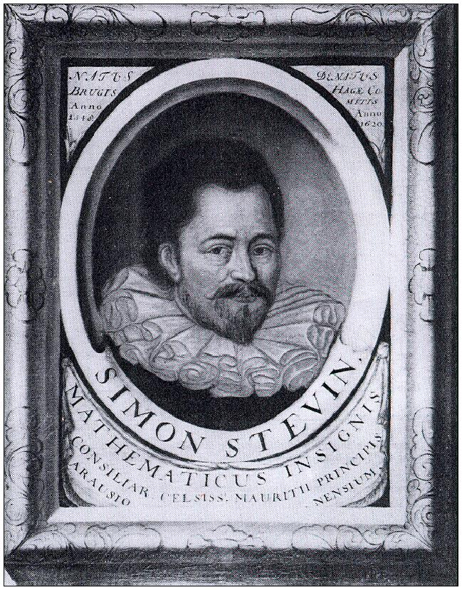
Симон Стевин
Симон Стевин 1854 елда иң беренче булып процент таблицасын бастырган. Индейцлар 5 гасырда ук процентларны таныганннар. Нәкъ Индия дәүләтендә иң беренче % килеп чыкты.
Индиядан Европа илләренә күчте
Һәм бөтен җир буйлап таралды.

Slide 5
Игътибар
Нәрсә ул процент?
Процент-
ул саннан йөздән бер өлеше.
1 % = 0,01
Процент менә шулай языла: %

Slide 6
Процент белән эш
Процентны дробька әйләндерер өчен, % алып куерга һәм аны йөзгә бүлергә кирәк:
27%= 27:100=0,27
Дробьне процентка эйләндерер өчен, бу дробьне йөзгә тапкырларга һәм % куярга кирәк:
0,14=0,14*100%=14%

Slide 7
Процентларны кушу һәм алу
Процентларны кушып һәм алып була,ләкин процентны үз-узе белән генә.
1%+37%-25%=38%-25%=13%
95%-46%-9%=49%-9%=40%

Slide 8
Процентларны бүлү һәм тапкырлау
Процентларны берәр санга булү яки тапкырлау өчен,
Иң беренче % дробька эйләндергә,ә аннан соң шул санга тапкырларга:
36*2%=36*0,02=0,72
50:50%=50:0,05=1000

Slide 9
Процент мәсьәләре
Беренче мәсьәләнең төре :
Тегүчеләр фабрикасында 1200 костюм теккәннәр.
Шуның 32% ирләрнеке. Ничә ирләр костюмнары тегүчеләр фабрикасында теккәннәр?
Чишү:
1200=100%
1) 1200:100=12(к)
2) 12*32=384(к)
Җавап: 384 костюм ирләргә теккәннәр.

Slide 10
Гаиләнең бюджетын тикшеру.

Slide 11
№ п\п | Гаилә әгъзәләре | Эш хакы август аена | %та | Эш хакы сентябрь аена | % та | Эш хакы октябрь аена | % та
1 | Әти | 9 200 сум | 55,10% | 10 100 сум | 55,20% | 10 150 сум | 53 %
2 | Әни | 7 500 сум | 44,9 % | 8 200 сум | 44,8 % | 9000 сум | 47 %
Хисап |  | 16 700 сум | 100% | 18 300 сум | 100% | 19150 сум | 100,00%

Slide 12
Гаилә чыгымнарын бүлү- үзләштерү.

Slide 13
№ | Чыгымнар | август | в % | сентябрь | в % | октябрь | в %
1 | Торак коммуналь хезмәтләре (газ) очен | 1396 сум | 8,4% | 1396 сум | 7,6% | 1396 сум | 7,3%
2 | Электроэнергия очен түләу | 78 сум | 0,5% | 103 сум | 0,6% | 91 сум | 0,5%
3 | Телефонга түләу | 211 сум | 1,3% | 169 сум | 0,9% | 283 сум | 1,5%
4 | Кәрәзле телефонга түләү | 300 сум | 1,8% | 300 сум | 1,6% | 300 сум | 1,6%
5 | Интернет | 212 сум | 1,3% | 212 сум | 1,2% | 212 сум | 1,1%
6 | Ашау-эчү | 5000сум | 30% | 5100 сум | 27,9% | 5300 сум | 27,7%
7 | Кием-салым | 4000 сум | 24% | 2300 сум | 12,6% | 3700 сум | 19%
8 | Даруларга чыгым | 500 сум | 3% | 250 сум | 1,4% | 300 сум | 1,6%
9 | Юу-чистарту чараларына чыгым | 200 сум | 1,2% | 100 сум | 0,5% | 150 сум | 0,8%
10 | Башка төрле чыгымнар | 1000 сум | 6% | 1500 сум | 8,2% | 1200 сум | 6,3%
 | Хисап | 12 897,00 сум | 77,5% | 11430 сум | 62,5% | 12932сум | 67,4%

Slide 14
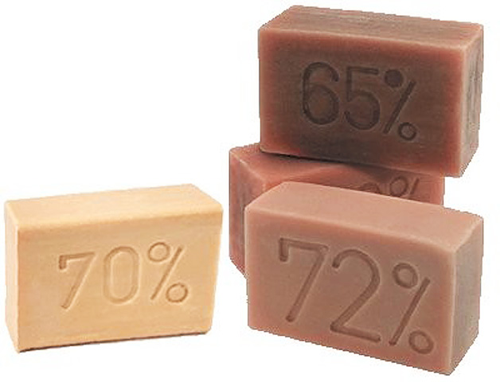
Игътибарыгыз өчен рәхмәт!

